Slide 1
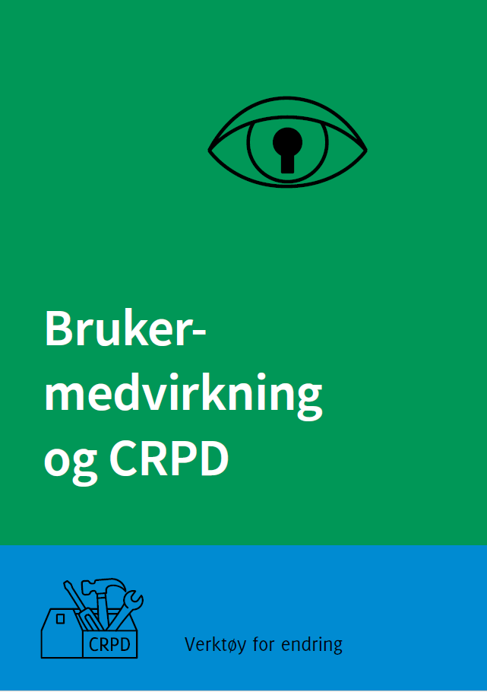
Notes:
Dette bildet fungerer som en god bakgrunn mens du og deltakerne venter på at du skal begynne.

Slide 2
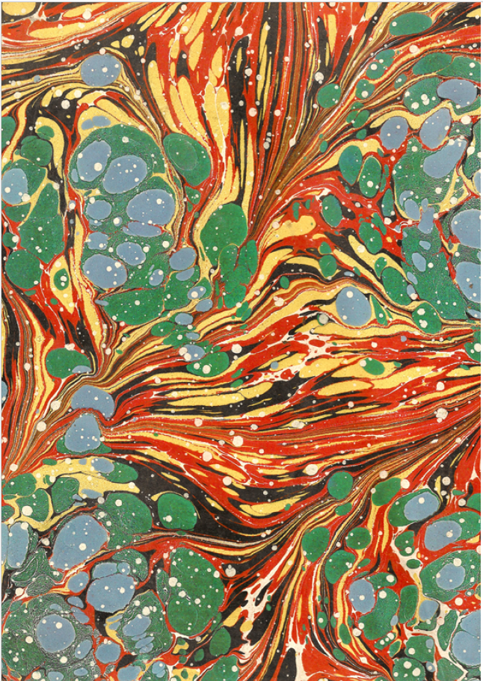
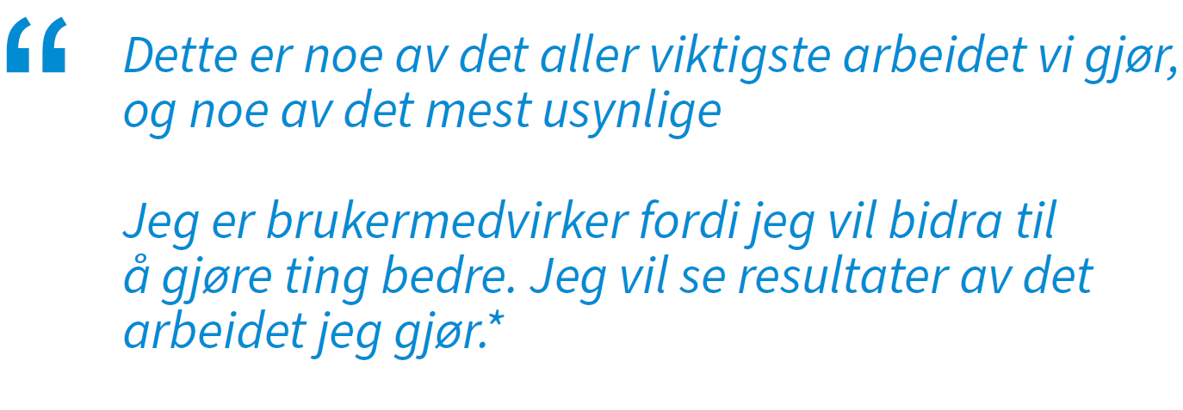
Hvorfor brukermedvirkning
Notes:
Sitatene over er hentet fra deltakere på en kurshelg arrangert av Foreningen for muskelsyke og Studieforbundet Funkis. Det kurset ble videreutviklet med deltakernes bidrag til det kurset vi skal gjennom nå.

Slide 3
Hvorfor brukermedvirkning og CRPD
CRPD – FNs konvensjon om rettighetene til personer med nedsatt funksjonsevne
Ratifisert, men ikke tatt inn i norsk lov
Krever fortsatt rettighetskamp
Notes:
FNs konvensjon om rettighetene til personer med nedsatt funksjonsevne, CRPD, er et stort og viktig skritt. CRPD inneholder en rekke punkter om hva som skal til for at personer med nedsatt funksjonsevne skal få innfridd rettighetene sine i praksis. Det at en rekke land, inkludert Norge, har ratifisert avtalen, betyr ikke at alle rettighetene blir innfridd av seg selv. Det skjer ikke uten fortsatt rettighetskamp og brukermedvirkning.
Rettighetskampen føres på en rekke områder, både i den organiserte politikken og i den enkeltes hverdag. Brukermedvirkning har siden 80-tallet blitt en stadig viktigere del av rettighetsarbeidet personer med nedsatt funksjonsevne driver med. CRPD er et verktøy i både det politiske påvirkningsarbeidet og brukermedvirkningen. Samtidig er det å bruke CRPD som verktøy et viktig bidrag til å øke kunnskapen om CRPD.
Illustrasjonen er hentet fra Roger Håkon Skår, hos Funkis, som rett og slett sa «Alt henger sammen»

Slide 4
CRPD
Menneskerettigheter er noe den enkelte har, med påfølgende plikter stater har overfor den enkelte.
Notes:
FFM og Funkis har laget et eget kurs og hefte som går mer i dybden om CRPD. Her kommer vi mer til å gå gjennom noen hovedpunkter for å visse hvordan CRPD vil kunne være nyttig i arbeidet med brukermedvirkning.

Slide 5
Paradigmeskifte
Den nye tanken er at en person med en funksjonsnedsettelse ikke er nødt til å være funksjonshemmet.
Det er urimelige krav og manglende tilrettelegging som gjør en person funksjonshemmet.
Vi snakker om et skifte av tenkemåte og politikk fra individ til samfunn, fra omsorgsperspektiv og beskyttelse til selvbestemmelse, fra å se spesielle behov til å se naturlig variasjon, fra avvik til mangfold og fra bruker til borger.
Hvilke perspektiver vi velger er med på å avgjøre hva vi er opptatt av og hvilke løsninger vi velger.
Notes:
En viktig del av rettighetskampen har vært å arbeide for et nødvendig skifte i forståelsen av begrepet «funksjonshemming» og å anerkjenne funksjonshemmede som likestilte borgere som har rettigheter og plikter. Denne endringen av
forståelsen er så grensesprengende at den gjerne blir omtalt som et paradigmeskifte.
Dette paradigmet har fått gjennomslag i CRPD, men vi trenger at det får gjennomslag her hjemme, både blant folk flest og blant lovgivere, politikere og blant de som skal bidra med tjenester.

Slide 6
Hva inneholder CRPD?
Femti sider
Femti artikler
Åtte prinsipper
• Selvbestemmelse
• Ikke-diskriminering
• Deltakelse og inkludering
• Respekt for forskjeller
• Like muligheter
• Tilgjengelighet
• Likestilling
• Respekt for utviklingsmulighetene og identiteten til barn.
Notes:
Hele konvensjonen er lagt ut på norsk på nettsidene til regjeringen. Den er på hele femti a4-sider. Vi forkorter det hele til åtte hovedprinsipper. For de som vil gå i dybden er det bare å gå rett til den norske teksten. Kurset eller heftet vi har laget om CRPD er selvfølgelig gode alternativer.

Slide 7
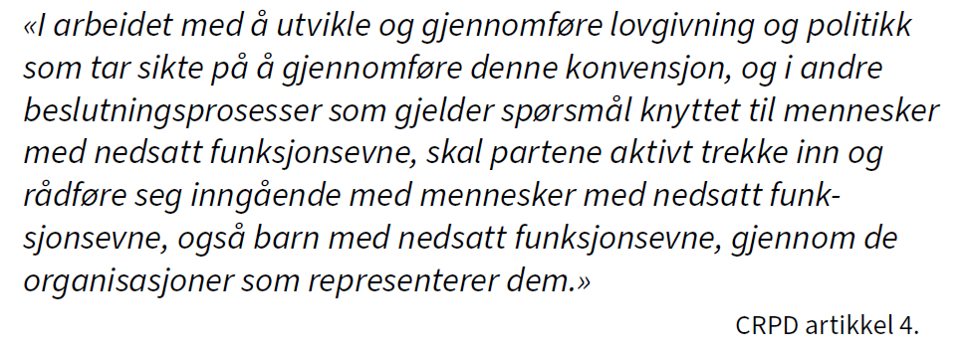
Notes:
Dette er jo nært beslektet med slagordet «Ingenting om oss, uten oss!» Det sier også noe om behovet for brukermedvirkning og brukerrepresentasjon. Vi kommer tilbake til forskjellen på de to. CRPD går ganske langt med tanke på hvilke virkemidler som må tas i bruk.

Slide 8
Notes:
Norge signerte CRPD i 2007 og ratifiserte avtalen i 2013. Staten har altså forpliktet seg til å gjøre alle tiltak som er hensiktsmessige for å virkeliggjøre de rettigheter som er nedfelt i
denne konvensjonen, alle tiltak som er hensiktsmessige for at funksjonshemmede skal ha lik mulighet til blant annet selvbestemmelse, ikke-diskriminering, deltakelse og inkludering, like muligheter, tilgjengelighet og likestilling.
Er dette noe staten oppfyller i dag? (Still gjerne spørsmålet til deltakerne, men det blir uansett retorisk. Vi vet alle at det ikke er sånn i dag. Uansett hvordan du kommer frem til at svaret er nei er setningen under en grei overgang til neste slide)
Da er gjerne ikke interessekampen over heller.

Slide 9
CRPD og norsk lov
Barnekonvensjonen, kvinnekonvensjonen og rasediskrimineringskonvensjonen er inkorporert i norsk lov.
CRPD er den eneste av FNs diskrimineringskonvensjoner som ikke er inkorporert i norsk lov.
Hva sier det om hvordan man ser på rettighetene til personer med nedsatt funksjonsevne?
Notes:
Foreløpig har ikke Norge gjort CRPD til en del av norsk lov, og det er ikke sikkert når eller hvordan det vil skje. Hvor i lovverket CRPD blir plassert vil være viktig for hvor tungt CRPD vil veie opp mot andre lover og regler.
Det betyr ikke at CRPD ikke har noe å si før konvensjonen blir inkorporert i norsk lov.

Slide 10
CRPD er et argument som kan og bør brukes tidlig
Argumenter med menneskeretter før jussen
Paradigmeskiftet
Norge har signert på å «benytte alle tiltak»
Notes:
Menneskerettighetsaspektet har blitt et mye tyngre argument når man er uenige om hva som er riktig i en sak som gjelder funksjonshemmede.
Paradigmeskiftet har gjort det tydeligere at det ikke er greit å se på forskjellsbehandling som et legitimt resultat av biologiske og medisinske forskjeller.
At Norge har signert på at staten må benytte alle tiltak som er hensiktsmessige, gjør at det er mye vanskeligere å argumentere med at tiltak blir uhensiktsmessig dyre.
De færreste vil bryte menneskerettighetene. At en ordning eller avgjørelse gjør at noen med funksjonsnedsettelser får sine rettigheter redusert sammenlignet med funksjonsfriske har blitt et argument som
veier stadig tyngre.
Dette kan brukerrepresentanter benytte, og artiklene i CRPD er nyttige verktøy.

Slide 11
Hva som er brukermedvirkning og hvem som kan drive med brukermedvirkning avhenger mye av hvilket nivå brukermedvirkningen skjer på.
Brukermedvirkning på individnivå
Brukerrepresentasjon på tjenestenivå
Brukerrepresentasjon på systemnivå eller på politisk nivå
Notes:
Vi kan alle drive med brukermedvirkning på individnivå. Det handler om at den enkelte av oss kan gi relevant tilbakemelding i hverdagen. Kan noen av deltakerne komme med noen eksempler på dette?
På tjenestenivå samarbeider brukerrepresentanter med fagpersoner i tjenesteapparatet i de enhetene som utfører tjenestene. Brukermedvirkerne får dermed innflytelse på hvordan tjenester utføres i praksis. Tilbakemeldingene man gir til tjenesteyter, institusjon eller andre virksomheter har betydning for at de kan utvikle seg. Dette fører gjerne til at de blir bedre og kan gi bedre tjenester.
Brukergrupper og brukerorganisasjoner involveres i planlegging av tiltak og tjenester ved å sitte i brukerutvalg på styringsnivå, for eksempel i en offentlig utredning, i et kommunalt råd eller i en helseregion. Her ser man mindre på hva enkelte enheter skal gi av tilbud, og mer på generelle regler og retningslinjer.

Slide 12
Hvorfor er brukermedvirkning lurt?
Notes:
(Spør deltakerne om hvorfor brukermedvirkning er viktig)
(Det kommer noen svar på neste lysbilde, men la dem gjerne kaste ball litt før du går videre dit.)

Slide 13
Selvfølge
Vi som er eksperter
Vi som kjenner på kroppen
Skal andre bestemme hvordan vi skal ha det?
En demokratisk rettighet
Økonomisk lurt
Notes:
Det er selvfølgelig en demokratisk rettighet og en menneskerettighet at de det gjelder skal få være med og påvirke avgjørelser som berører dem. Brukermedvirkning skal bidra til full
deltakelse og likestilling for mennesker med kronisk sykdom og funksjonsnedsettelser. Her er CRPD bare med på å understreke en erkjennelse som har blitt kjempet frem siden 80-tallet.
Vel så viktig er erkjennelsen av at det er økonomisk lurt å inkludere brukerne. Det brukes mye penger på helse, sosiale og økonomiske ordninger og forskning. Om den bistanden som blir gitt ikke oppnår de ønskede resultatene, er det dårlig anvendte penger. Det har derfor blitt et ønske om å benytte brukererfaringer til å bedre kvaliteten i tjenesteyting, helsetilbud,
pasientforløp og forskning. Det dreier seg rett og slett om å få mest mulig igjen for pengene.

Slide 14
Hvor trenger vi brukermedvirkning?
Kommunale råd
Helseforetak
Helseinstitusjoner
NAV
Forskningsprosjekter
Statlige utredninger, dialogkonferanser og brukerundersøkelser.
Notes:
(Rett spørsmålet i overskriften til deltakerne. Har dere noen andre eksempler? Har dere vært med på noe av dette?)
Brukermedvirkning er noe vi har måttet kreve og slåss for. Det må vi fortsette med.
At CRPD sier at vi alltid skal høres er et viktig argument når vi krever representasjon. (Artikkel 4)

Slide 15
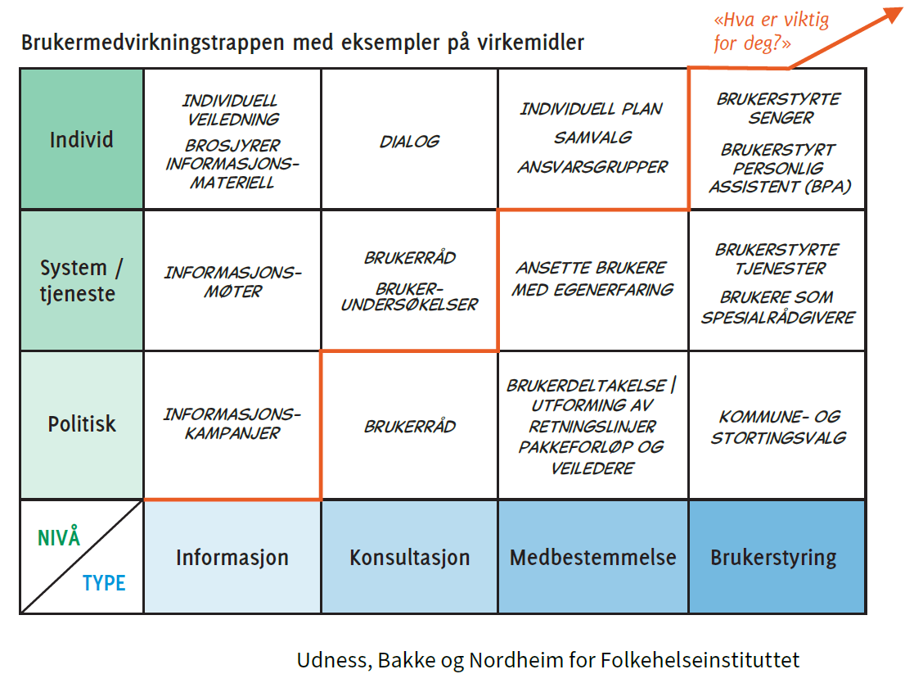
Hvem trenger brukermedvirkning?
Notes:
Folkehelseinstituttet har illustrert forskjellige typer brukermedvirkning på forskjellige nivåer med denne brukermedvirkningstrappen:
Hva man kaller de forskjellige nivåene varierer, men den oransje trappen som går gjennom rutearket illustrerer hvor involvert den enkelte brukermedvirkeren eller brukerrepresentanten er på forskjellige nivåer.
Ulike nivåer for brukermedvirkning reguleres av flere lover og forskrifter. For individnivå er blant annet lov om pasient- og brukerrettigheter viktig. Forskrift om ledelse og kvalitetsforbedring i helse- og omsorgstjenesten er sentral på tjenestenivå. Lov om helseforetak, og lov om kommunale helse- og omsorgstjenester er relevante lover på systemnivå. Men når så mange er pålagt brukermedvirkning eller brukerrepresentasjon, hvor får de tak i brukerrepresentanter?

Slide 16
Brukerrepresentant
«Med en brukerrepresentant menes en som representerer brukerne av tjenester, de som mottar tjenester. Det kan være en som selv har funksjonshemming, eller er pårørende til for eksempel et barn eller til en som på grunn av sin funksjonshemming vanskelig kan gi uttrykk for sine meninger, eller som er ansatt eller tillitsvalgt i en av funksjonshemmedes organisasjoner.»
(st.meld. nr. 34 – 1996-97)
Notes:
Brukerrepresentasjon er demokratisk representasjon på linje med det folkevalgte demokratiet.
Som vi var inne på, kan hvem som helst drive med brukermedvirkning.
En brukerrepresentant må ha noen bak seg, en forankring. Det er her vi finner brukerorganisasjoner og paraplyorganisasjoner for brukerorganisasjonene.
De fleste brukerrepresentanter blir rekruttert via brukerorganisasjoner, mens noen blir rekruttert direkte av den institusjonen som ønsker brukerrepresentasjon.
Som oftest er det slik at for grupper over en viss størrelse rekrutteres det via forespørsler til brukerorganisasjoner eller paraplyorganisasjoner som Funksjonshemmedes fellesorganisasjon (FFO).
For svært sjeldne grupper hender det at brukere eller pårørende rekrutteres via direkte kontakt med brukere institusjonene kjenner selv.

Slide 17
Å representere en brukerorganisasjon
Hva må du huske på når du representerer en brukerorganisasjon?
Hvordan kan oppgaven bli lettere når du representerer en organisasjon eller forening?
Notes:
Å være rekruttert via en organisasjon kan gjøre det lettere å huske på at en brukerrepresentant ikke bare representerer seg selv, sin egen erfaring og egen interesse. Det kan også gjøre oppgaven lettere for brukerrepresentanten.

Slide 18
Å representere en brukerorganisasjon
Hva må du huske på når du representerer en brukerorganisasjon?
Hvordan kan oppgaven bli lettere når du representerer en organisasjon eller forening?
Notes:
(Spør deltakerne)
(Det kommer noen svar på neste slide)

Slide 19
Å representere en brukerorganisasjon
Organisasjonene fungerer som møteplasser
Spill ball med organisasjonen
Vedtekter
Prinsipprogram
Handlingsprogram
Notes:
Organisasjonene fungerer som møteplasser for brukerne, både rent fysisk og gjennom medlemsaviser, sosiale medier og mye annet. Gjennom erfaringsutvekslinger mellom medlemmer, kommer de viktige sakene til syne. Brukerorganisasjonene er interesseorganisasjoner som kan spille inn sine behov via brukerrepresentantene sine.
Brukerrepresentantene på sin side, har mulighet til å spille ball med organisasjonen sin, om de er usikre på hvordan de skal stille seg i saker som kommer opp mens de er brukermedvirkere.
Om du lurer på hva organisasjonen din mener kan det også være en enkel løsning å ta en titt på organisasjonens vedtekter og prinsipprogram.
Brukerrepresentanter skal klare å dele av sin egen erfaring og bidra med erfaring og innspill fra egen organisasjon.

Slide 20
Brukerrepresentasjon er interessepolitikk
Notes:
Brukerorganisasjoner, diagnoseorganisasjoner og paraplyorganisasjoner som Funksjonshemmedes fellesorganisasjon (FFO) er interesseorganisasjoner.
De arbeider for medlemmenes fellesinteresser.
For mange medlemmer er fellesskapet og det å treffe andre i samme situasjon viktig, men det bør ikke overskygge betydningen organisasjonene har som politisk verktøy.
Krav, ønsker om endring og bedre tilbud er politikk, selv for de som hevder at de ikke er interesserte i politikk.

Slide 21
Prosessen for hvem som blir brukerrepresentant
Rutiner?
Nominasjonsprosess?
Regler for hvor lenge man kan ha et verv?
Unngå gjenbruk/overforbruk?
Representativitet?
Notes:
Hva er viktig når vi skal finne brukerrepresentanter? (Spør deltakerne)
(Dette behøver du ikke gå i dybden på, men om du eller deltakerne skulle ønske det, er det noe tekst du kan fylle ut med under. Eventuelt kan du ta med rutinene for brukerrepresentasjon i din egen organisasjon.)
Brukermedvirkning er et av de viktigste politiske verktøyene brukerorganisasjonene har. Da blir det viktig at organisasjonene har best mulig rutiner for utvelgelse av brukerrepresentanter.
Jo større organisasjon, jo større behov for ryddige, transparente og demokratiske rutiner, slik at medlemmene kan være med å påvirke. I større organisasjoner, som FFO, er det ideelt at oppnevning av en brukerrepresentant begynner med en nominasjonsprosess. Foreningen trenger en representant, og foreningens tillitsvalgte bør få mulighet til å foreslå kandidater. Deretter har man gjerne en valgkomite eller andre som vurderer hvem som er best egnet og har tillit, før de gjør en innstilling. Til slutt blir noen oppnevnt
til vervet.
Det er greit å ha regler for hvor lenge en brukerrepresentant skal sitte i et verv før organisasjonen vurderer å bytte representant.
Det er også greit å se til at det ikke blir for mye gjenbruk av representanter. Det er viktig at flere slipper til, og at man ikke sliter ut de representantene man har.
Kjønn, alder, geografisk tilhørighet, etnisitet, legning eller underdiagnose kan være reelle grunner til å velge eller ikke
velge en representant.
For en noen veldig sjeldne diagnoser er det ofte vanskelig å finne noen som både er egnet og kan stille. Dette gjør det vanskeligere å praktisere en demokratisk prosess, men det er greit å ha rutinene uansett.

Slide 22
Brukermedvirkning og likepersonsarbeid
«Likepersonsarbeid: organisert overføring av personlige erfaringer mellom personer med funksjonsnedsettelser og mellom pårørende. Normalt vil den som overfører erfaringer ha lengre og mer bearbeidet erfaring enn de øvrige,» Forskrift om tilskudd til funksjonshemmedes organisasjoner
Notes:
Likepersonsarbeid dreier seg primært om overføring av personlige erfaringer mellom personer med funksjonsnedsettelser og mellom pårørende. Det handler om å være i samme båt. Brukermedvirkning handler mer om å påvirke tjenesteutformingen. Vi snakker altså om to forskjellige oppgaver, men det betyr ikke at det organiserte likepersonsarbeidet er uviktig for brukerrepresentasjon.

Slide 23
Hvorfor er likepersonsarbeid likevel viktig for brukerrepresentasjon?
Notes:
(Åpne for innspill fra deltakerne.)
Likepersoner lærer om å se diagnosen sin i en sammenheng og de skaffer seg betydelig erfaring gjennom samtaler med andre brukere de er i kontakt med
På mange måter kan en organisasjons likepersoner fungere som en slags bank av mulige brukermedvirkere.
Ved siden av det interessepolitiske arbeidet er likepersonsarbeidet det viktigste arbeidet i brukerorganisasjonene for mange.
I tillegg knyttes de offentlige tilskuddene til brukerorganisasjonene opp til likepersonsarbeid. Det legges et betydelig arbeid ned i å lære opp frivillige til å bli likepersoner og vi må hente kompetansen der vi har bygget den.

Slide 24
Hvor mye innflytelse får du?
Informasjon
Konsultasjon
Stemmerett
Innstillinger
Brukerstyring
Notes:
Som brukermedvirker kan man få informasjon som kan utgjøre hele eller deler av grunnlaget for en avgjørelse som skal tas. Informasjonen kan være viktig, men så lenge informasjonen bare er det man kan «ta til orientering» er det ikke nok til at det kvalifiserer for å kalles brukermedvirkning.
En brukermedvirker kan bli konsultert. Det vil si at brukermedvirkeren
får i oppgave å gi råd eller innspill. Da begynner vi å komme over i det vi kan kalle reell brukermedvirkning, men bare om det faktisk blir tatt hensyn til de rådene og innspillene som blir gitt.
I noen organer kan en brukerrepresentant ha stemmerett og aktivt være med å ta avgjørelser. Da snakker vi om aktiv medbestemmelse, men det er nok heller unntak enn regel. Det er vanligere at brukerrepresentanten har stemmerett i et organ som leverer en innstilling til de som sitter med det siste ordet. Slike innstillinger er likevel av stor betydning.
Det snakkes også om noe som heter Brukerstyring, der brukerne tar de endelige avgjørelsene. Dette kan være aktuelt i forbindelse med brukerstyrte tjenester, eller enkeltpasientens rett til å velge behandlingsted etter pasient- og brukerrettighetsloven. Brukerstyring er altså mer relevant for enkeltbrukere og brukerrepresentasjon, spesielt på lokalnivå

Slide 25
Taushetsplikt og habilitet
Etikk
Formelle regler
Erklæringer om taushetsplikt
Habilitet
Forvaltningslovens §6
Notes:
(Spør deltakerne: Hvorfor er det viktig å tenke på taushetsplikt og habilitet som brukerrepresentant?)
Det finnes både etikk og formelle lover som påvirker hva en kan og ikke kan gjøre som brukerrepresentant. Som brukerrepresentant er det ikke uvanlig å få sensitiv informasjon som en ikke kan dele med andre. Stort sett vil det organet eller forskningsprosjektet der man er brukerrepresentant ha regler for hva man kan og ikke kan dele av informasjon.
Det er vanlig at det finnes egne erklæringer om taushetsplikt man må signere før man kommer i gang med oppgavene som brukerrepresentant. De fleste brukerorganisasjonene har egne ordninger der både tillitsvalgte og likepersoner signerer erklæringer om taushetsplikt som også dekker informasjon de får som tillitsvalgte eller likepersoner rekruttert til brukermedvirkning fra organisasjonen.
Brukermedvirkere må vurdere habiliteten sin på samme måte som de fleste som har et verv må gjøre. Helseregionene har bestemt at forvaltningslovens regler også gjelder for brukermedvirkere.
Forvaltningslovens § 6 er i praksis den generelle regelen for vurdering av habilitet.
Er noe egnet til å svekke tilliten til at du er uhildet?

Slide 26
Hvorfor skal man velge å bli brukermedvirker?
Blant tillitsvalgte i Foreningen for muskelsyke er den vanligste begrunnelsen for å bli brukermedvirker og brukerrepresentant at man ønsker å gjøre noe som faktisk gir resultater for seg selv og andre.
Notes:
(Spørsmål til deltakerne)
Hvorfor mener du at det er viktig å være brukermedvirker?
Bidra med egne erfaringer, og kanskje til og med andres erfaringer.
Det er lettere å bli hørt også, om man viser at man argumenterer på vegne av flere.
Å bidra til bedre tilbud for alle vil uansett kunne bidra til bedre tilbud for en selv.

Slide 27
Brukermedvirkning i forskning
Brukerne er de som blir berørt av forskningen. Det kan være en som selv har en funksjonshemning, eller som er pårørende.
Brukermedvirkningen er med på å oppfylle en demokratisk rettighet, men skal også sikre at forskningen er målrettet.
Brukere kommer ofte med forslag til hva som skal forskes på, men det er ofte først når noen bestemmer seg for å lage et forskningsprosjekt at vi begynner å snakke om brukermedvirkning.
«Å huske at du representerer flere enn deg selv, og at akkurat du representerer en unik erfaring som fagfolk lett kan overse om du ikke er med.»
Notes:
DETTE ER IKKE DET SAMME SOM Å DELTA I ET EN KLINISK UTPRØVING ELLER STUDIE.
Brukermedvirkere skal ha en langt mer aktiv rolle.

Slide 28
Brukermedvirkning i forskning
Notes:
Jo tidligere en involverer brukere i planleggingen av et forskningsprosjekt, jo lettere er det å unngå at man stiller spørsmål som ikke er relevante. Brukeren kan også bidra til å vurdere om metoden er god. Ikke fordi brukeren selv er forsker
eller skolert i vitenskapelig metode, men fordi brukeren har en annen erfaring for å se om utvalg, innsamling og rekruttering representerer feltet på en måte som virker hensiktsmessig fra sitt synspunkt.
Når dataene i forskningsprosjektet er samlet inn og analysen er påbegynt, kan brukeren være et viktig korrektiv. Virker tolkningen av dataene relevant sett fra brukerens ståsted? Kanskje finnes det andre, mer sannsynlige måter å tolke funnene på? Kanskje kan funnene settes i en praktisk og/eller politisk sammenheng?
Når forskningen er ferdigstilt og skal publiseres kan brukermedvirkeren bidra til å spre forskningen til brukergruppen, for eksempel ved å omtale forskningen i popularisert form eller henvise til publiseringen i brukerorganisasjonens
medlemsmagasin, på nettsidene, i sosiale medier eller annet. Slik omtale kan skape tilbakemeldinger som inspirerer nye forskningsspørsmål.

Slide 29
Hvordan bli en god representant?
Husk at du er viktig
Ta et kurs
Tenk gjennom hva du vil oppnå
Notes:
Spør deltakerne om hva vi mener med hvert huskepunkt: (Fasit til deg under om du føler at du trenger det)
Husk at du er viktig Brukerrepresentanter er sjelden medisinsk fagpersonell. Det betyr ikke at de ikke er like viktig som fagpersonellet. Det er viktig at brukerrepresentanter ikke blir stående med luen i hånden. Brukerrepresentasjon kan
være avgjørende for at tilbud og ordninger faktisk treffer og virker som de skal. Da er det viktig at representanten er villig til å ta den plassen som skal til. Det er også viktig at oppdragsgiver er tydelig på hva som ønskes av brukerrepresentanten.
Ta et kurs. Som oftest er det oppdragsgivers oppgave å gi brukerrepresentanten den kursingen som skal til for å kunne gjøre jobben som brukermedvirker. Det finnes likevel andre alternativer. FFO og SAFO holder kurs for brukerrepresentanter. Mange brukerorganisasjoner har kurs for sine egne. Dette heftet inngår i en kurspakke som er tilgjengelig for alle medlemsorganisasjonene i Funkis.
Tenk gjennom hva du vil oppnå. Ofte kan det være lurt å høre med andre, spesielt i organisasjonen du representerer. At flere ønsker det samme, er som oftest et godt argument.

Slide 30
Hvordan bli en god representant?
Vær godt forberedt
Hvem kan du samarbeide med?
Finn informasjon
Notes:
Spør deltakerne om hva vi mener med hvert huskepunkt: (Fasit til deg under om du føler at du trenger det)
Vær godt forberedt. «Alltid beredt!» sier de i speideren. Representanter fungerer best om de er godt forberedt når de kommer til møter. Les sakspapirer du har fått tilsendt. Om du ikke har fått sakspapirer er det lurt å sjekke om du skulle hatt noen. Det er oppdragsgiver sitt ansvar å gi brukerrepresentantene gode muligheter til å gjøre en god innsats.
Hvem kan du samarbeide med? Er det andre brukerrepresentanter som kan støtte det du ønsker? Faglige ansatte? Finnes det andre eksterne du kan alliere deg med? Andre organisasjoner med like utfordringer? Paraplyorganisasjoner som FFO og Funkis?
Finn informasjon. Som oftest vil oppdragsgiver bidra med sakspapirer med den mest relevante informasjonen om saken som skal behandles, men av og til kan ekstra informasjon være nyttig for å få gjennomslag. Om en har kontakt med organisasjonen sin, blir en ofte klar over mye som kan være nyttig fra andre aktive. Medlemsblad og organisasjonens nettsider kan også bidra med mye nyttig. Andre kilder kan være offentlige utredninger, paraplyorganisasjonenes hjemmesider, aktuelle saker i media og sosiale medier. Informasjon er informasjon. Man må selv vurdere hva som er relevant.

Slide 31
Hvordan bli en god representant?
Husk det interseksjonelle perspektivet
Lag et notat
Timing
Notes:
Spør deltakerne om hva vi mener med hvert huskepunkt: (Fasit til deg under om du føler at du trenger det)
Husk det interseksjonelle perspektivet. Interseksjonalitet handler om at mange har flere lag av hvem de er og identifiserer seg som. Det finnes mange
grupperinger som blir utsatt for forskjellsbehandling og diskriminering i tillegg til de med funksjonsnedsettelser, og det finnes mange som tilhører flere slike grupper på én gang. Man representerer altså gjerne personer som er både kvinner og funksjonshemmede, skeive og funksjonshemmede, fargede og funksjonshemmede og så videre.
Lag et notat. For de som har vanskelig for å ta ordet, kan det hjelpe å skrive ned hva en vil ta opp. Det kan være lettere om en bruker litt tid på å sette ord på det man vil få frem. Om man ikke klarer å legge det frem selv, kan man be noen andre om å lese det opp for seg, eller be om at det legges ved referatet fra møtet.
Timing. Bruk litt tid på å skjønne prosessen dere skal gjennom. Om det ikke har blitt presentert, er det lov å spørre. Det er lettere å bli hørt og få gjennomslag om en tar opp det
en vil på riktig tidspunkt. Det er også greit å la alle slippe til og vente med konklusjonene til all informasjonen er presentert.

Slide 32
Hvordan bli en god representant?
Blir alt som skal behandles behandlet?
Bruk CRPD!
Notes:
Spør deltakerne om hva vi mener med hvert huskepunkt: (Fasit til deg under om du føler at du trenger det)
Blir alt som skal behandles behandlet? Her er et sitat fra en brukermedvirker på kurs: «Kommunalt råd skal behandle alt som er relevant for personer med funksjonshemninger i kommunen. Når vi ser noe i Tønsberg som vi mener noe om, er det ofte vi spør oss selv: «Er dette noe vi har blitt spurt om?» Om vi ikke har blitt spurt, kan vi godt finne på å ta det opp selv. Det
gjør vi ofte.» Det er ikke alltid mulig å ta opp hva som helst, men av og til er det riktig selv å ta med saker til dagsorden.
Bruk CRPD. Mener du at en avgjørelse eller en prosess er i strid med funksjonshemmedes menneskerettigheter? Det skjer fortsatt oftere enn vi liker. Da kan det hjelpe å vise til
artiklene i CRPD. Uansett hvor langt artiklene har blitt inkorporert i norsk lov er det fortsatt få som liker å bli konfrontert med at de bryter menneskerettighetene. CRPD er en verktøykasse. Bruk den.

Slide 33
Hvordan bli en god representant?
Husk at du er viktig
Ta et kurs
Tenk gjennom hva du vil oppnå
Vær godt forberedt
Hvem kan du samarbeide med?
Finn informasjon
Husk det interseksjonelle perspektivet
Lag et notat
Timing
Blir alt som skal behandles behandlet?
Bruk CRPD!
Notes:
Det er ikke slik at det alltid er mye jobb og masse forberedelser å være brukerrepresentant. Det er stor forskjell på oppdragene. Det som er viktig er å være så forberedt som oppdraget krever, slik at det blir ekstra tydelig hvorfor alle skal høre på en. Vi har gitt noen tips, men det viktigste er at man bruker egne erfaringer og kompetanse så godt en kan og på en måte som representerer andre brukere best mulig samtidig.
Lykke til!

Slide 34
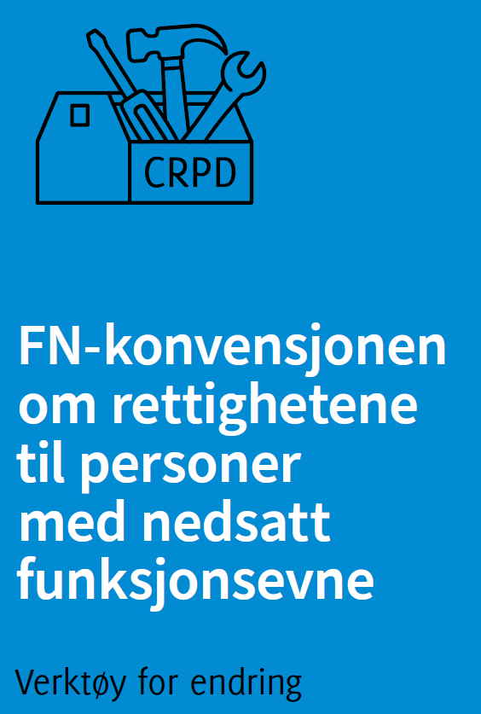
Notes:
Dette er det andre av tre kurs med CRPD-relaterte tema produsert av Foreningen for muskelsyke og Studieforbundet Funkis.
Det første kurset går mer i dybden om FN-konvensjonen.
Det siste kurset handler om å bruke skriving som verktøy i den interessepolitiske kampen CRPD er en del av.
Alle tre kursene er ment å stå på egne ben, men blir også fulgt av hefter. Både hefter og kurs kan fritt lastes ned og brukes lokalt av interesseorganisasjoner og andre.

Slide 35
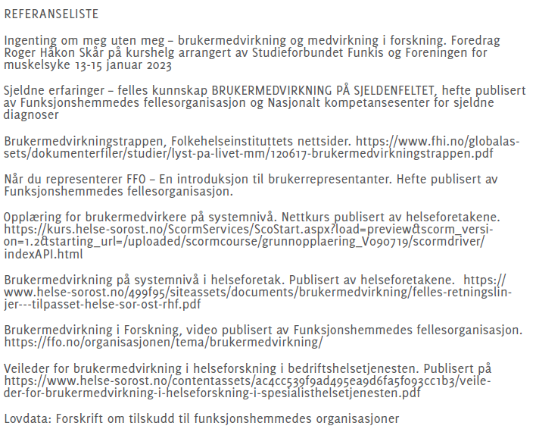

Slide 36
Utviklet med støtte fra

